Slide 1
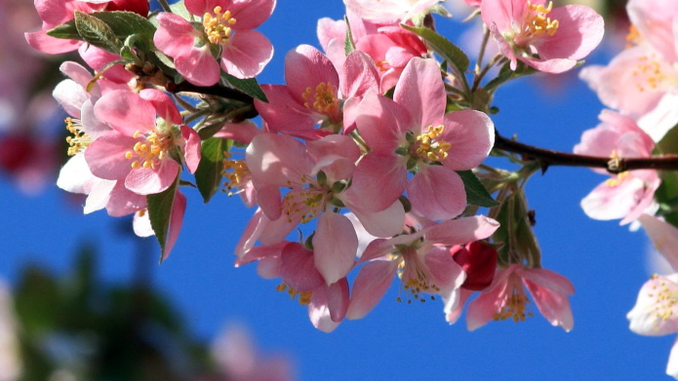


LAS FLORES

Slide 2
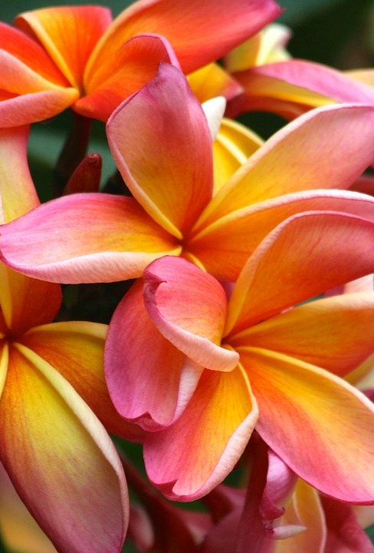

Alabado sea las flores que llenan nuestros días de alegría

Slide 3
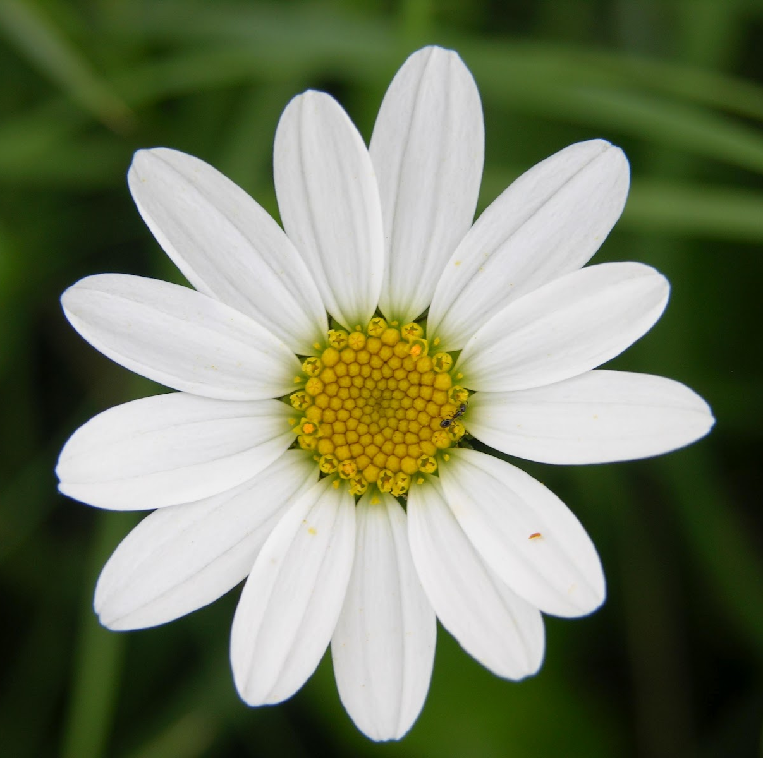
Siempre debemos recordar
que el mundo nunca se cansará de los colores
Questa foto di Autore sconosciuto è concesso in licenza da CC BY

Slide 4
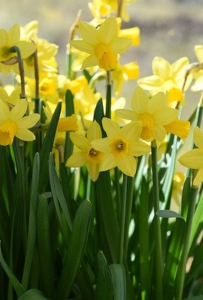
Alabado sea las flores
que emanan aromas dulces y sublimes

Slide 5
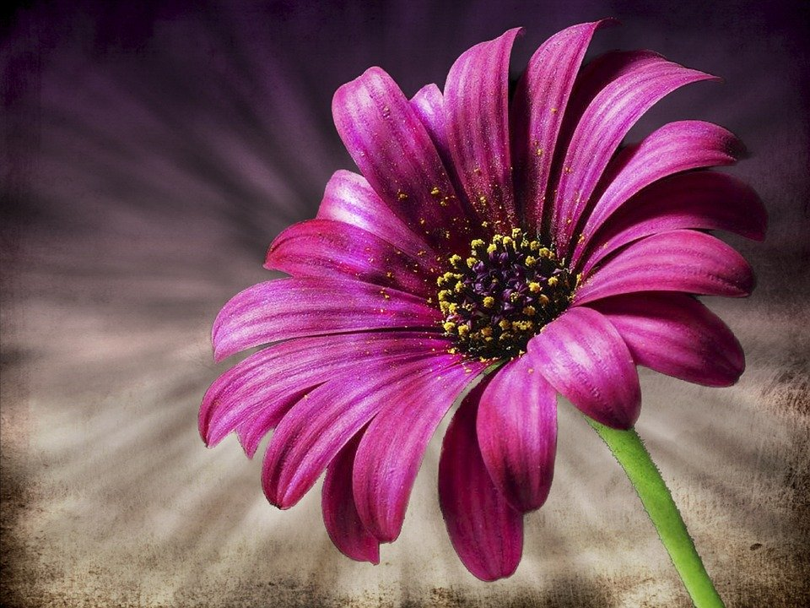
Las flores son pacientes
y tan pronto como florecen, están listos para albergar insectos en busca de refugio

Slide 6
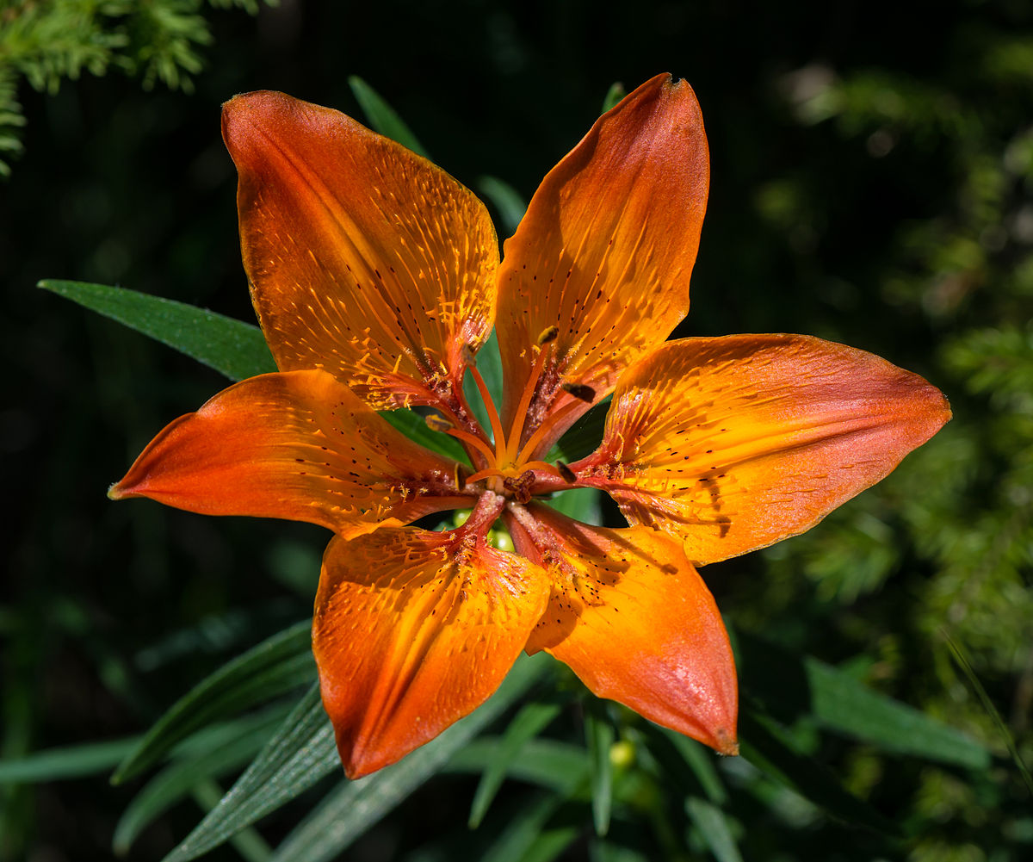
¡Las flores pisoteadas todavía desprenden perfume!
Questa foto di Autore sconosciuto è concesso in licenza da CC BY-SA

Slide 7

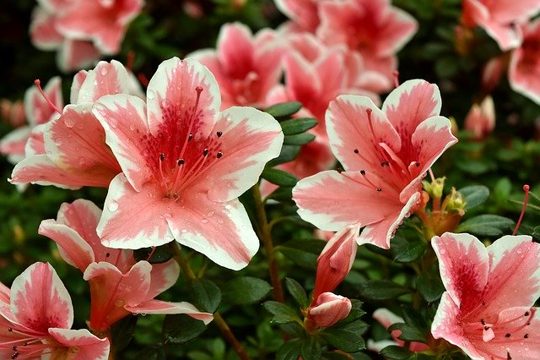
Hecho por:
-M.G.
-E. Q.
-M. M.
-G. O.
-N. S.
3B Secondaria I grado

